Slide 1


Project SMILE too
Social Skills Make Inclusive Life Easier

Slide 2
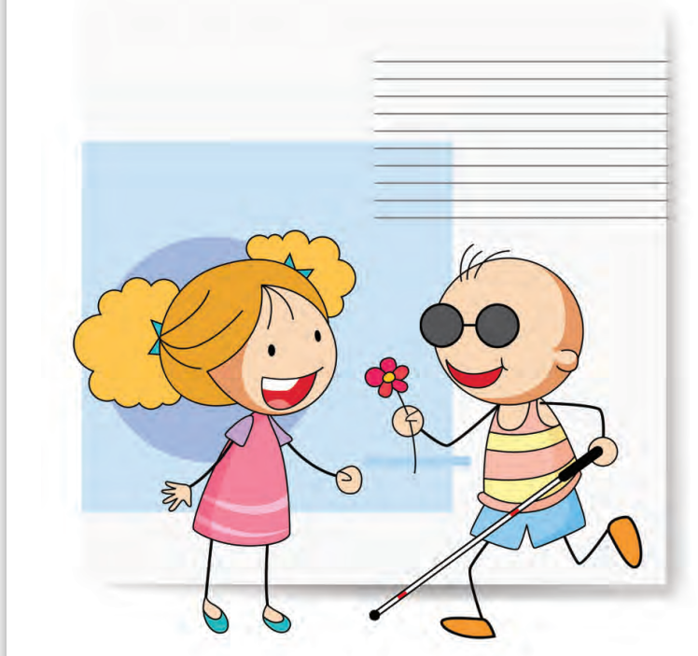
Kdo sem? Empatija in Čustva

Slide 3
Pogovorimo se o…
Empatiji
Čustvenem razvoju

Slide 4

Premislimo…
Ali vaš otrok prepozna in razume, kako se ljudje okoli njega počutijo?
Ali se lahko vaš otrok ustrezno odzove, ko je nekdo žalosten/vesel/razburjen?
Ali vaš otrok zna opisati svoje občutke?
Ali ima vaš otrok kakšne težave s socialnimi interakcijami? Pomislite na primer…

Slide 5
Možni vzroki
Dostop do vidnih informacij
Čustveni razvoj
Osebnost
Podpora družine
Šolski etos

Slide 6
Posledice
Prepoznavanje čustev
Atipična vedenja
Omejene izkušnje
Socialna izolacija

Slide 7
Kako podpreti…
Trening spretnosti komunikacije
Razvoj spretnosti aktivnega poslušanja
Učenje branja neverbalnih sporočil
Razvoj Teorije uma
Ustvarjanje empatičnega vzdušja
Učenje o čustvih
Socialne zgodbe

Slide 8
Video

Slide 9
Ostali nasveti…
Izmenjevanje uspešnih praks v domačem okolju.
Ustvarjajte priložnosti za učenje.
Imejte realna pričakovanja do otroka.

Slide 10
Hvala za pozornost.

Slide 11


"The European Commission's support for the production of this publication does not constitute an endorsement of the contents, which reflect the views only of the authors, and the Commission cannot be held responsible for any use which may be made of the information contained therein."

